Slide 1
認識有機化合物
編授教師：
中興國中 楊秉鈞

Slide 2
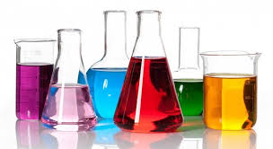
☺ 何謂「有機化合物」

Slide 3
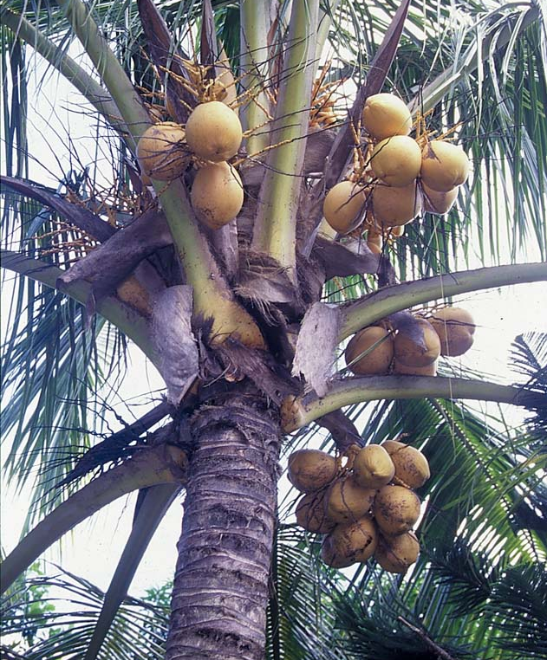
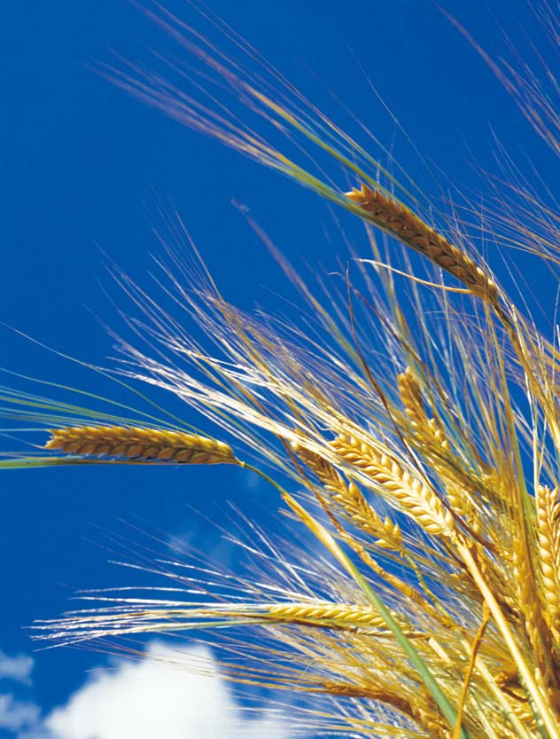
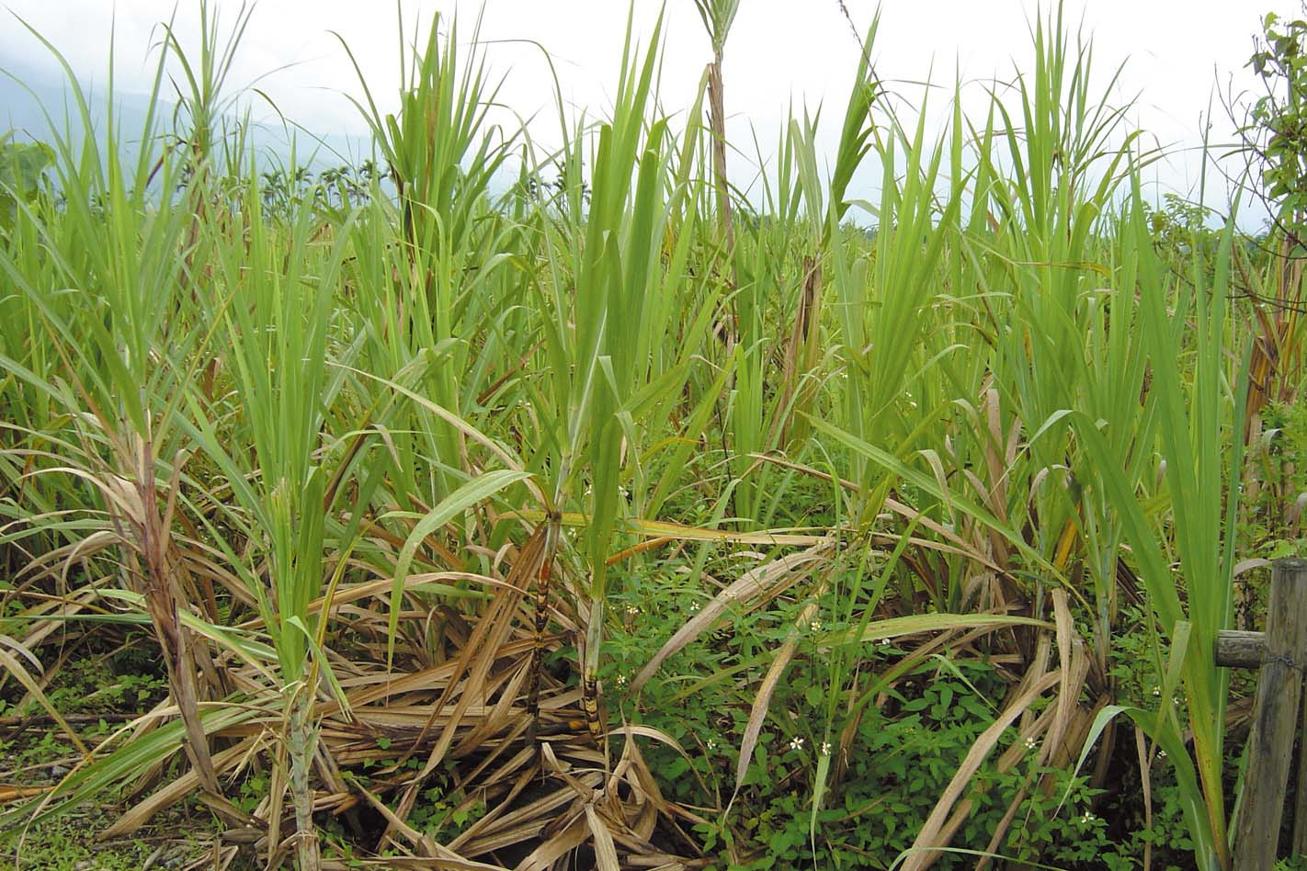
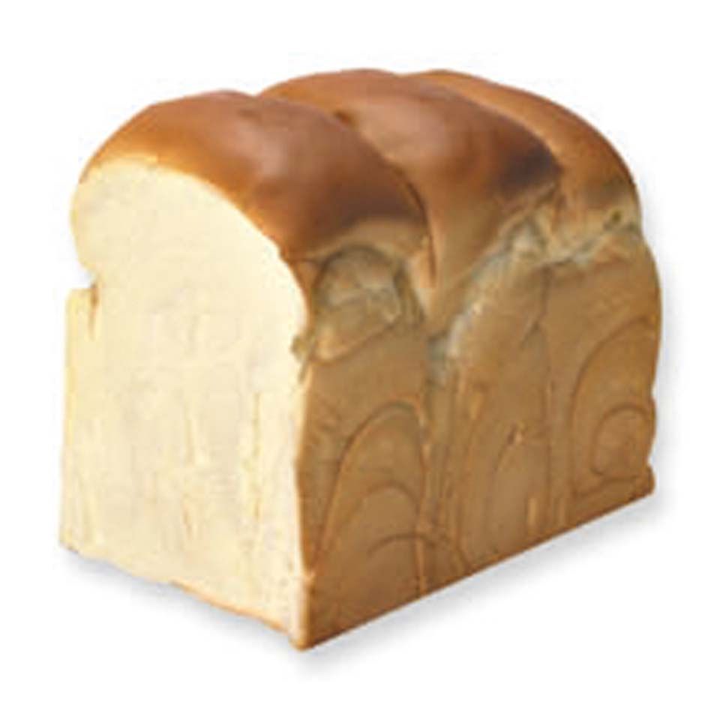
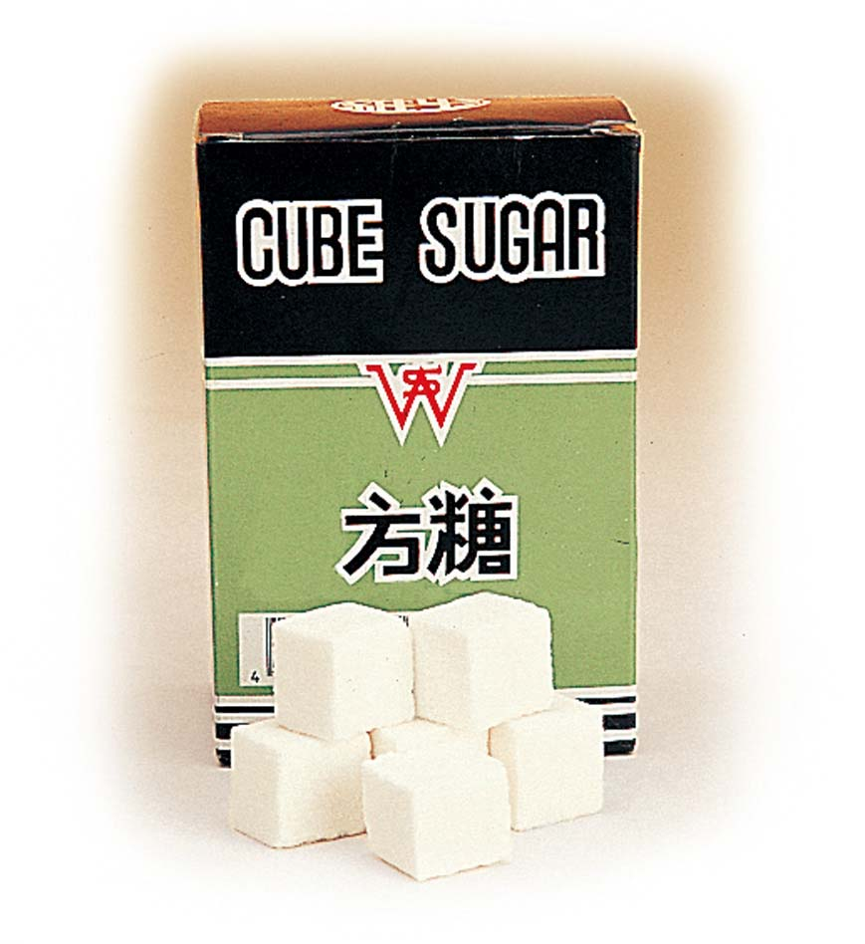
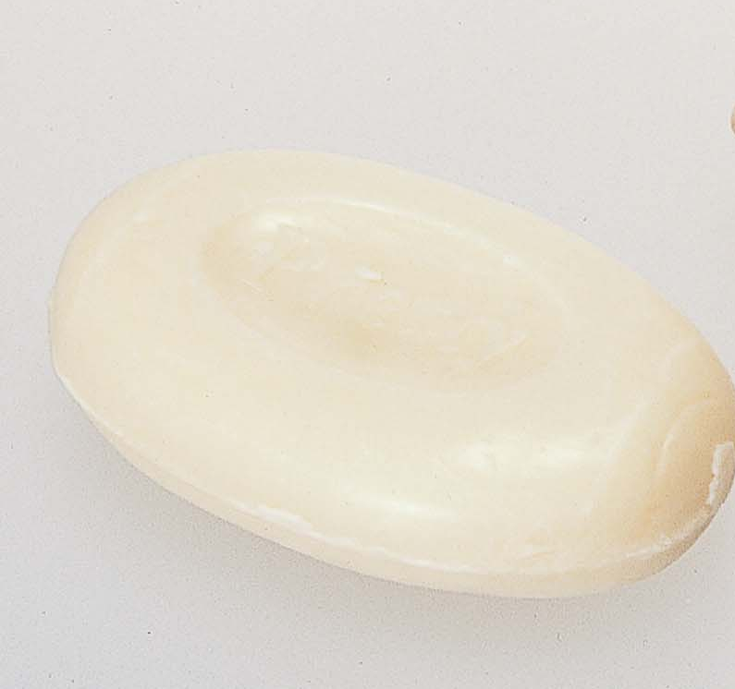
何謂有機化合物
❖ 有機還是無機？
⇨ 早期的定義是以化合物的 來分類
（1）早期有機化合物的定義：來自於 （ ）的化合物
（2）早期無機化合物的定義：來自於 的化合物
來源
生命體
有機體
無生命體
肥皂
甘蔗可製成方糖
肥皂可由椰子油製得
小麥製成麵包

Slide 4
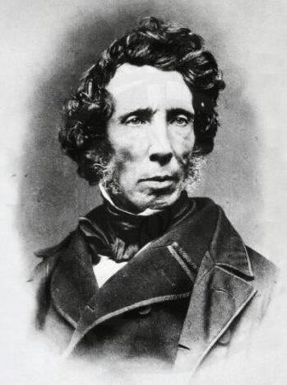
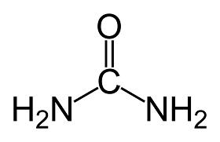
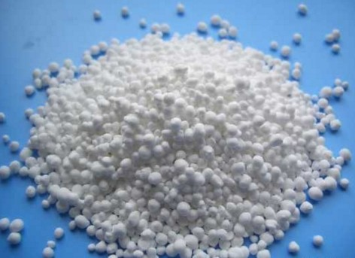
定義的修正
❖ 定義的修正：
（1）德國化學家 ：首次於實驗室合成出有機化合物 ⇨ 。
（2）貢獻：打破原來認為有機物只來自生命體的觀念。
⇨ 定義因此做了修正
烏拉
尿素
無機化合物
有機化合物
Friedrich Wöhler
西元1800－1882

Slide 5
☺ 有機化合物檢驗

Slide 6
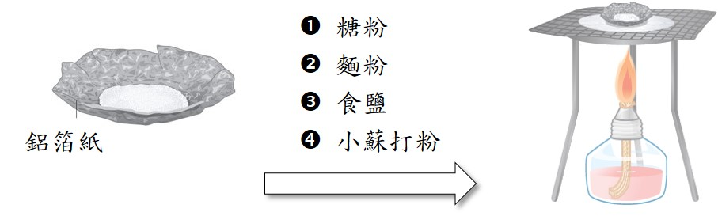
有機化合物檢驗
❖ 分辨有機物和無機物：
（1）檢驗法： 法
（2）實驗流程：
燃燒
❶ 糖粉
❷ 麵粉
食鹽
❹ 小蘇打粉

Slide 7
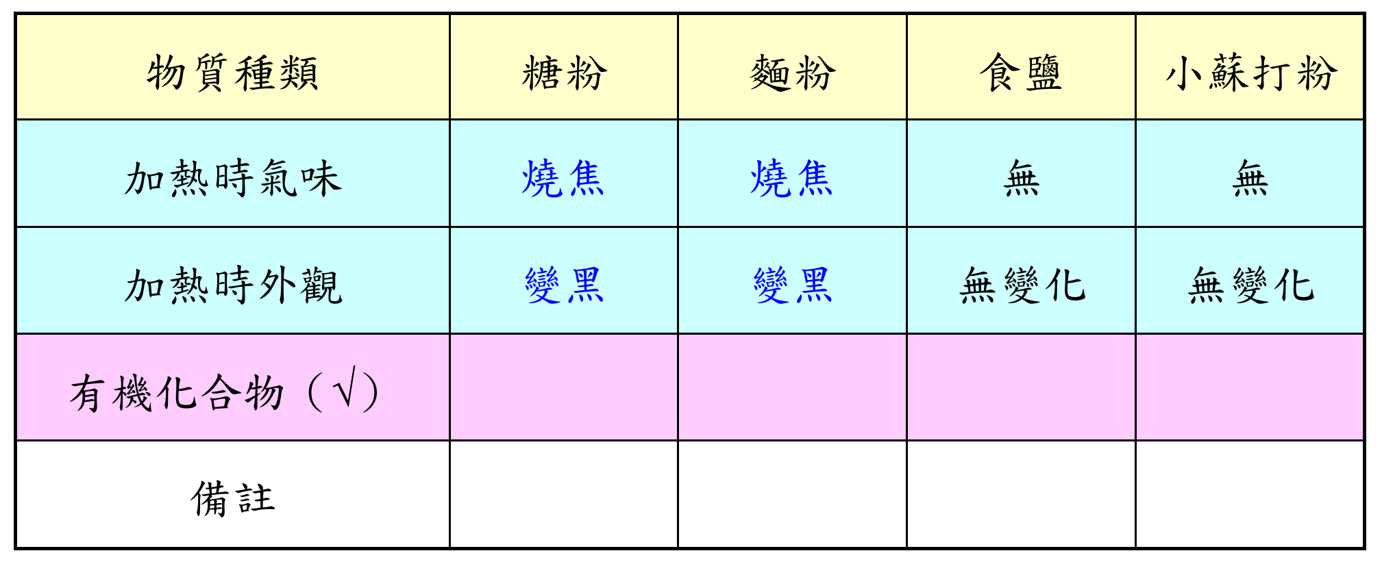

有機化合物檢驗
❖ 分辨有機物和無機物：
（3）結果討論：

Slide 8
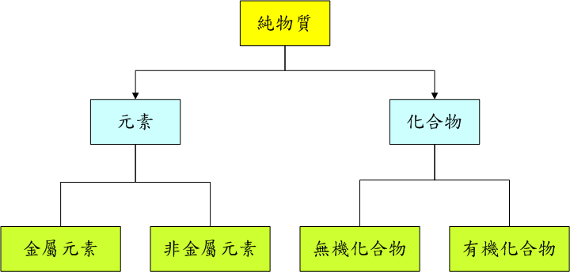
有機化合物的分類標準
❖ 分類標準：
（1）現行的分類標準 ⇨ 現行定義是以化合物 來分類
① 有機化合物的定義： 的化合物（除四例外）
② 無機化合物的定義： 的化合物
是否含碳
含碳
不含碳
一氧化碳
二氧化碳
碳酸鹽
氰化物
C？
不含碳
含碳
CO、CO₂
XCO₃、XCN
雖含碳，
但屬無機物。

Slide 9
有機化合物的四類例外
❖ 四類例外：
（2）含碳的化合物，除四個例外，其他則為有機化合物
⇨ 例外：① CO ② CO₂ ③ CO₃^{2－} ④ CN－，屬無機化合物
① 有機化合物必含碳，含碳的不一定是有機化合物
② 無機化合物不一定不含碳，不含碳的一定是無機化合物
（3）示例：二個二類
CO
CO₂
碳酸鹽 XCO₃
氰化物 XCN
二個＋二類

Slide 10
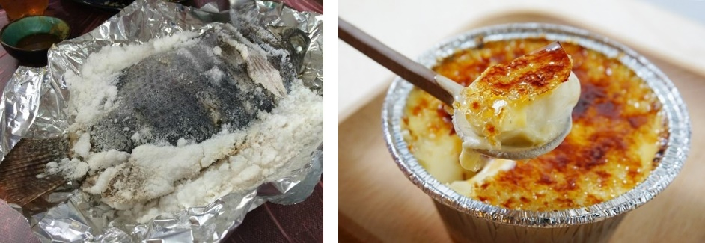
生活觀察
❖ 生活觀察：
鹽烤與烤布蕾（ 是有機化合物； 不是有機化合物）
糖
鹽
鹽不變色
糖呈黑色
（媒體：1，2’47” ；2，45”）

Slide 11
☺ 木材的乾餾
[ 延伸學習 ]

Slide 12
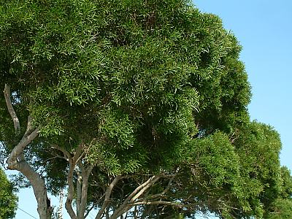
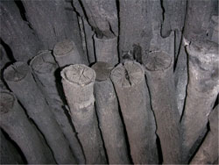
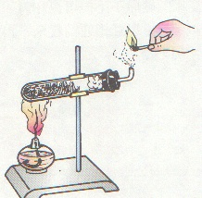
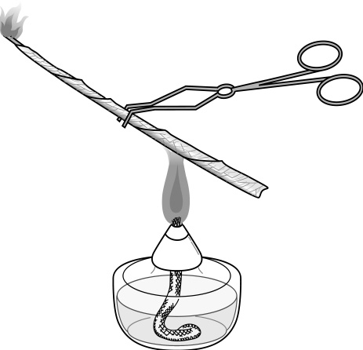
木材的乾餾
❖ 乾餾：
（1）意義：將物質 的過程。
⇨ 為 的 變化。（直接燃燒會形成灰燼（灰粉））
（2）實驗室中的乾餾裝置：
① 大試管裝木屑 ② 鋁箔包裹竹筷
隔絕空氣加熱
吸熱
化學
乾餾
含碳
竹筷
木屑
棉花

Slide 13
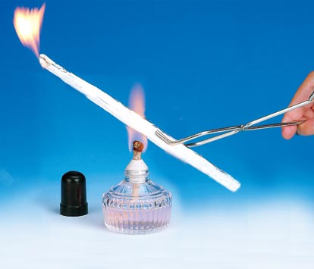
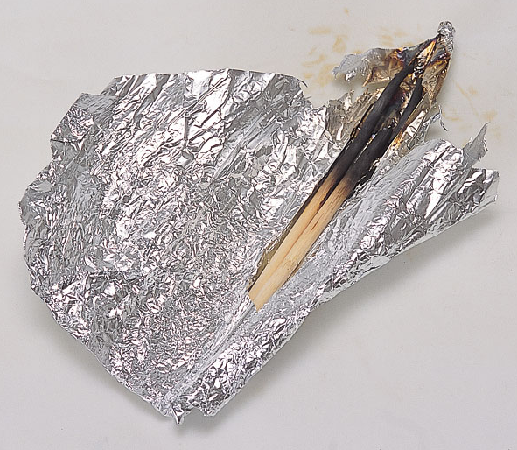
木材的乾餾
❖ 乾餾：
（3）竹筷乾餾：為 變化。
① 初期白煙： 。（小水滴液體）
② 可燃氣體： 、 、 。
③ 不可燃氣體： 。
④ 液體： 、黑色黏稠的 、
酸性的 。
⑤ 殘留黑色固體： 。
吸熱的化學
（媒體：1，2’37” ；2，4’1”）
水氣 H₂O
甲烷 CH₄
一氧化碳 CO
氫氣 H₂
二氧化碳 CO₂
H₂O
焦油
醋酸 CH₃COOH
木炭 C

Slide 14
範例解說
（媒體：1）
C
H
1.有機化合物中主要的成分元素是 和 。
2.標示出下列何者為有機化合物：
必要
常見
C₆H₁₂O₆ | CaO | MgCO₃ | CH₄ | NaCN
H₂SO₄ | C₃H₈ | C | Na₂CO₃ | C₂H₅OH
CaCO₃ | HCN | HCl | CH₃COOH | H₂O
NaHCO₃ | CH₃COONa | NaCl | CO₂ | (NH₂)₂CO
蔗糖 | 一氧化碳 | 石墨 | 澱粉 | 葡萄糖
食鹽 | 汽油 | 纖維素 | 尿素 | 氰酸銨
讀誦原則：含碳的化合物，扣除二個二類

Slide 15
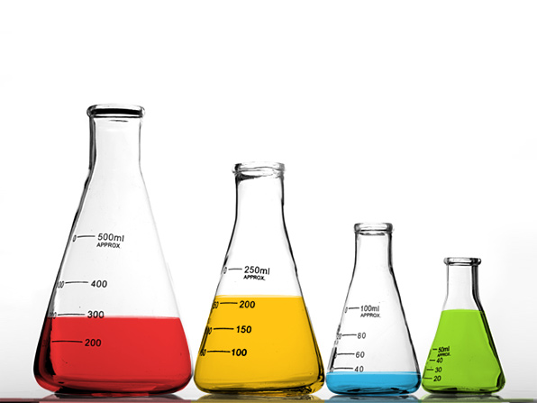
課程結束

